Slide 1

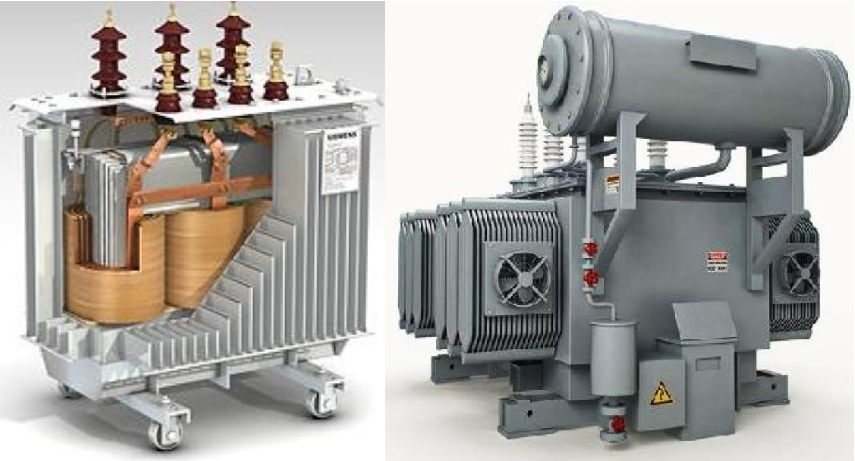
BÀI GIẢNG MÁY ĐIỆN
CHƯƠNG 1: MÁY BIẾN ÁP
KHÁI NIỆM:
MÁY BIẾN ÁP LÀ MỘT THIẾT BỊ ĐIỆN TỪ TĨNH LÀM VIỆC TRÊN NGUYÊN LÝ CẢM ỨNG ĐIỆN TỪ ĐỂ CHUYỂN ĐỔI ĐIỆN ÁP XOAY CHIỀU TỪ CẤP ĐIỆN ÁP NÀY (V₁) SANG CẤP ĐIỆN ÁP KHÁC (V₂) VỚI TẦN SỐ KHÔNG ĐỔI (f).

Slide 2

BÀI GIẢNG MÁY ĐIỆN
I. CẤU TẠO,NGUYÊN LÝ HOẠT ĐỘNG VÀ PHÂN LOẠI MBA
CẤU TẠO MBA
Các bộ phận chính:
  Lõi thép.
  Dây quấn.
  Vỏ máy.
    Thùng máy biến áp.
    Nắp máy biến áp.
    Thùng dầu phụ.
    Bộ điều áp dưới tải.
    Bộ tản nhiệt MBA.

Slide 3
BÀI GIẢNG CUNG CẤP ĐIỆN
LÕI THÉP MBA – MẠCH TỪ
Dùng để dẫn từ thông chính của máy.
  Được ghép bởi những lá thép kỹ thuật điện có độ dày 0,35÷0,5mm có sơn cách điện với nhau.
  Lõi thép gồm 2 bộ phận chính:
    Trụ là nơi để đặt dây quấn.
    Gông từ là phần khép kín mạch từ giữa các trụ.
  Các dạng lá thép kỹ thuật thường sử dụng có hình chữ U, E, I

Slide 4
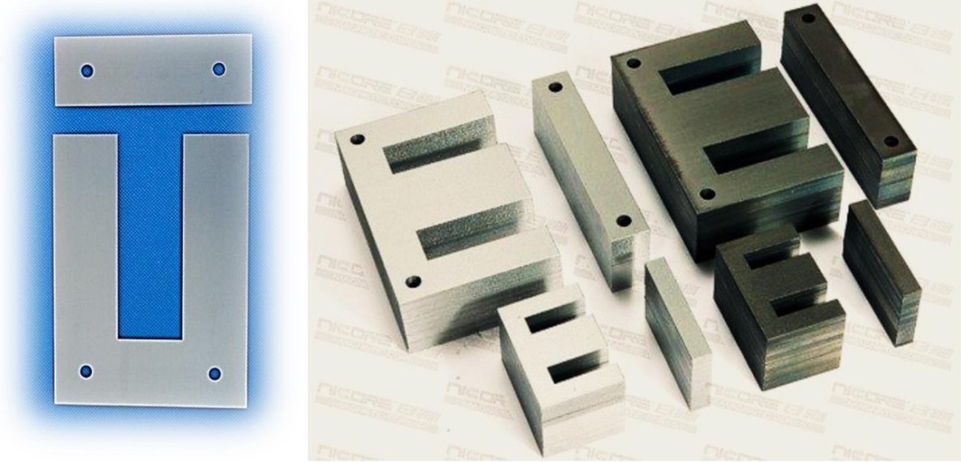
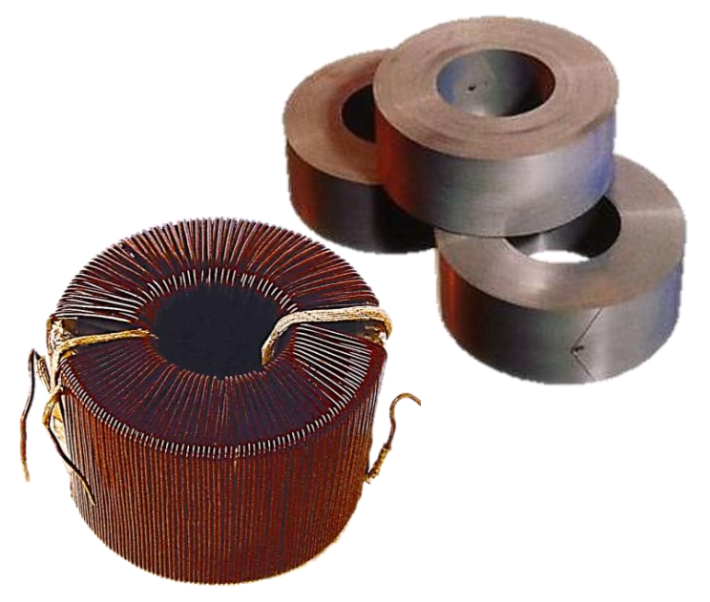
BÀI GIẢNG CUNG CẤP ĐIỆN
LÕI THÉP MBA – MẠCH TỪ
Hình dạng của lá thép kỹ thuật điện MBA một pha

Slide 5
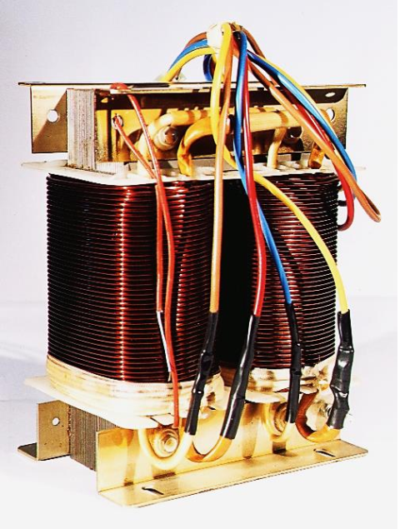
BÀI GIẢNG CUNG CẤP ĐIỆN
DÂY QUẤN MBA
  Chế tạo bằng dây đồng (hoặc nhôm).
  Tiết diện dây tròn hoặc hình chữ nhật.
  Bên ngoài có bọc cách điện.
  Dây quấn gồm nhiều vòng dây và được lồng vào trụ lõi thép.
  Giữa các dây, vòng dây có cách điện với nhau và cách điện với lõi thép.
  MBA thường có hai hoặc nhiều dây quấn.
  Khi các dây quấn đặt trên cùng một trụ thì:
    Dây quấn thấp áp được quấn sát trụ.
    Dây quấn cao áp quấn lồng ra ngoài.

Slide 6
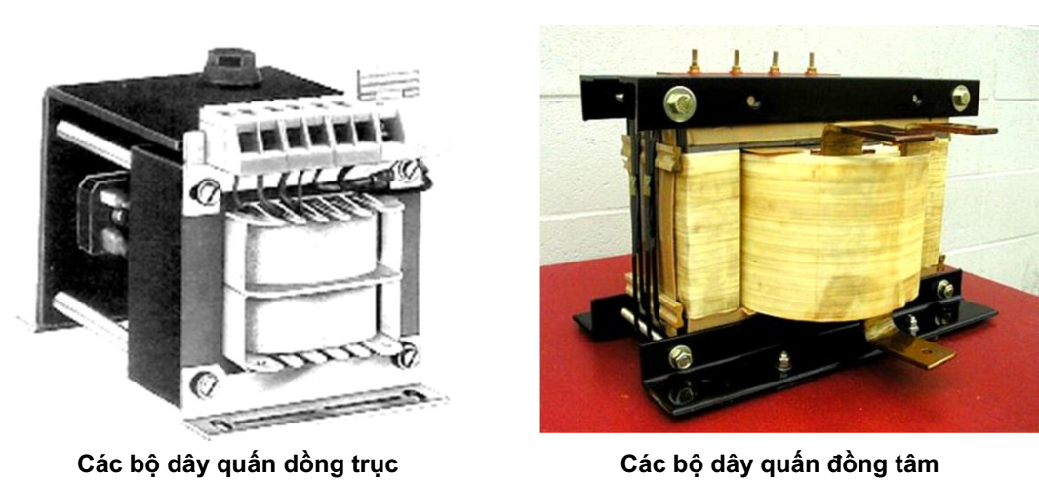
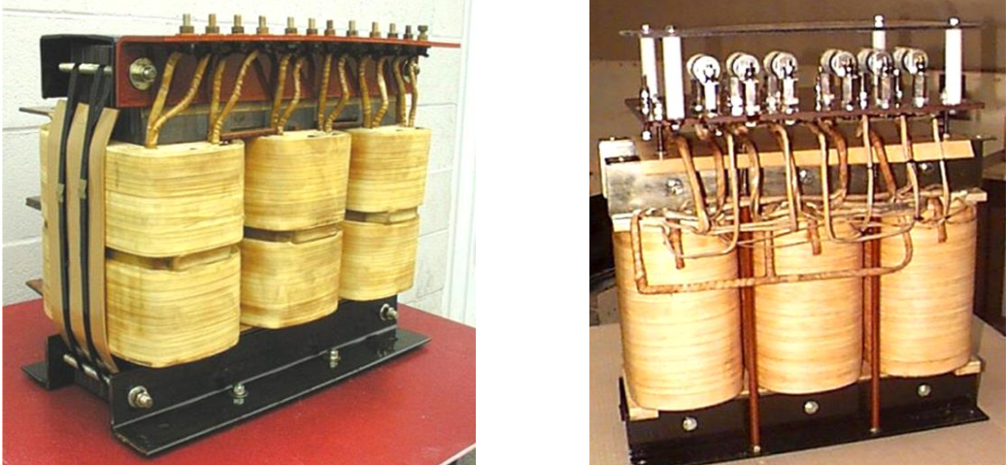
BÀI GIẢNG CUNG CẤP ĐIỆN
DÂY QUẤN MBA

Slide 7
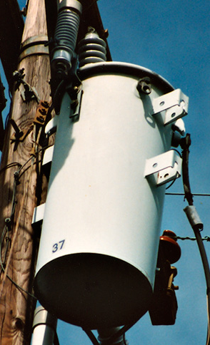
BÀI GIẢNG CUNG CẤP ĐIỆN
VỎ MBA

Slide 8
BÀI GIẢNG CUNG CẤP ĐIỆN
PHÂN LOẠI MBA
Căn cứ vào nguồn điện cấp vào MBA ta chia làm hai loại:
MBA 1 pha
MBA 3 pha

Slide 9
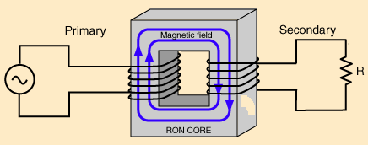
BÀI GIẢNG CUNG CẤP ĐIỆN
NGUYÊN LÝ HOẠT ĐỘNG MBA
Xét máy biến áp một pha 2 dây quấn w₁, w₂.
Khi ta nối cuộn sơ cấp vào nguồn điện xoay chiều u₁, trong cuộn dây xuất hiện dòng i₁.
Dòng i₁ sinh ra từ thông Φ biến thiên chạy trong lõi thép.
Từ thông này móc vòng xuyên qua cả 2 cuộn dây sơ cấp và thứ cấp, được gọi là từ thông chính.
i₁
N₁
N₂
i₂
u₁
e₁
e₂
u₂
Nguyên lý làm việc máy biến áp
9

Slide 10
BÀI GIẢNG CUNG CẤP ĐIỆN
NGUYÊN LÝ HOẠT ĐỘNG MBA
Theo định luật cảm ứng điện từ:
  Sự biến thiên từ thông làm cảm ứng vào cuộn sơ cấp một sức điện động e₁.
  Cảm ứng vào cuộn thứ cấp sức điện động e₂.
  Khi MBA không tải, thứ cấp hở mạch, I₂ = 0, từ thông chính trong lõi thép chỉ do dòng sơ cấp sinh ra.
  Khi MBA có tải với tổng trở Z_{t}, thức cấp khép kín có dòng i₂ chạy qua. Lúc này từ thông chính ϕ do cả i₁, i₂ tạo ra.

Slide 11
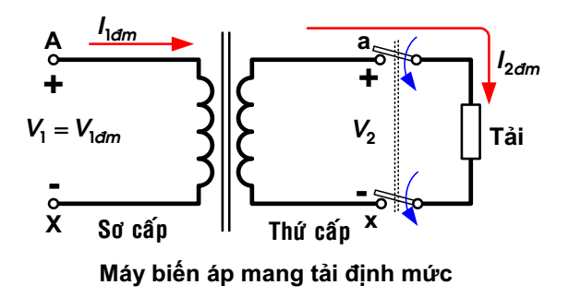
BÀI GIẢNG CUNG CẤP ĐIỆN
CÁC THÔNG SỐ ĐỊNH MỨC MBA
Điện áp định mức:
  Điện áp sơ cấp định mức ký hiệu V_{1đm}
  Điện áp thứ cấp định mức ký hiệu V_{2đm}
Dòng điện định mức là dòng điện quy định cho mỗi dây quấn MBA, ứng với công suất định mức và điện áp định mức
  Dòng điện định mức sơ cấp: I_{1đm} (A, KA)
  Dòng điện định mức thứ cấp: I_{2đm} (A, KA)
  Với máy biến áp 1 pha thì dòng định mức là dòng điện pha, điện áp định mức là điện áp pha
  Với máy biến áp 3 pha thì dòng định mức là dòng điện dây, điện áp định mức là điện áp dây

Slide 12
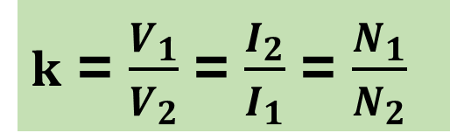
BÀI GIẢNG CUNG CẤP ĐIỆN
CÁC THÔNG SỐ ĐỊNH MỨC MBA
Công suất định mức: là công suất biểu kiến thứ cấp ở chế độ làm việc định mức (công suất biểu kiến MBA).
Ký hiệu: S_{đm} (VA, kVA).
  Máy biến áp 1 pha: S_{đm} = V_{1đm}.I_{1đm} = V_{2đm}.I_{2đm}
  Máy biến áp 3 pha: S_{đm} = √3V_{1đm}.I_{1đm} = √3V_{2đm}.I_{2đm}
Tỉ số biến áp:
Hiệu suất MBA cao, tổn thất không đáng kể:
V₁ I₁ = V₂ I₂ →

Slide 13
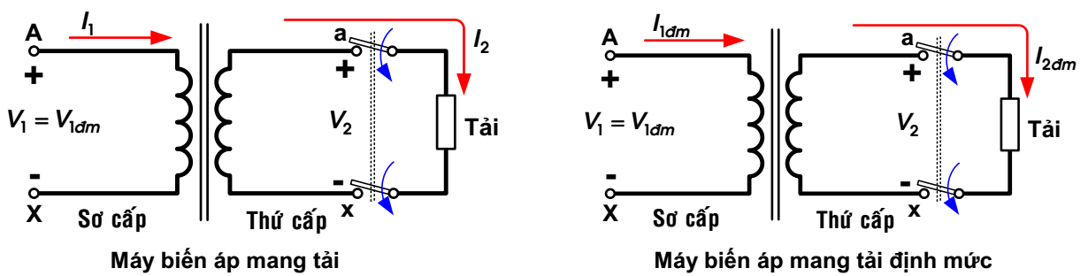
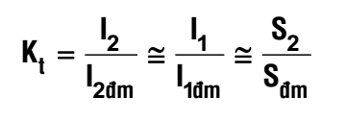
BÀI GIẢNG CUNG CẤP ĐIỆN
CÁC THÔNG SỐ ĐỊNH MỨC MBA
Khi MBA mang tải, để biết được hệ số tải K_{t} ( độ mang tải của MBA so với công suất định mức ) ta có:
  Máy biến áp non tải khi K_{t} ≤ 1
  Máy biến áp đầy tải (tải định mức) khi K_{t} = 1
  Máy biến áp quá tải khi K_{t} ≥ 1
  Máy biến áp mang nửa tải khi K_{t} = 0.5
  Máy biến áp mang 36,5 % tải khi K_{t} = 0.365

Slide 14
BÀI GIẢNG CUNG CẤP ĐIỆN
VÍ DỤ 1
Cho MBA 1 pha: 75 KVA, 22/0.23 KV, 50 Hz, Po=148 W, Pn=933W.
Xác định tỉ số biến áp của MBA trên.
Xác định dòng điện sơ cấp và thứ cấp định mức.
Xác định dòng điện sơ cấp và thứ cấp và công suất của MBA khi đang mang tải với hệ số tải là 0.8 ( Kt = 0.8 ).
Xác định hiệu suất của MBA khi mang nửa tải có hệ số công suất là 0.92
k = 95.6
I1đm = 3.41 A ; I2đm = 326 A
I1 = 2.72 A ; I2 = 260,8 A ; S2 =60 KVA (60,000 VA)
Sđm = 75 KVA
U1đm = 22 KV (22,000 V)
U2đm = 0.23 KV (230 V)
f (tần số) = 50 Hz

Slide 15
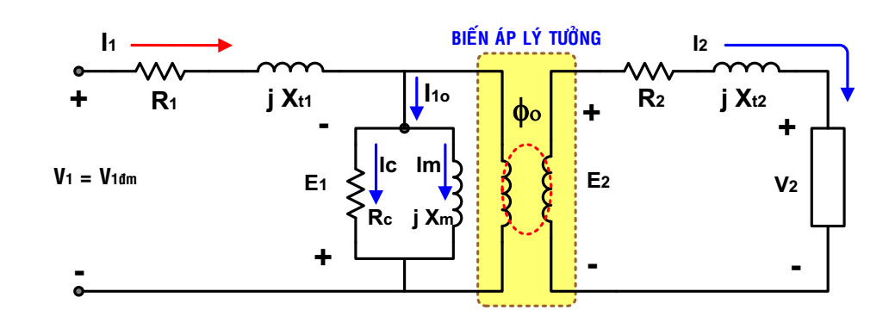
BÀI GIẢNG CUNG CẤP ĐIỆN
SƠ ĐỒ TƯƠNG ĐƯƠNG MÁY BIẾN ÁP 1 PHA
Sơ đồ tương đương MBA một pha.
r
jx
Cuộn dây quấn trên lõi thép
Tổng trở Z = R + jX Z² = R² + X²
Tổng trở cuộn dây quấn sơ cấp : Z₁ = R₁ + jX₁
Tổng trở cuộn dây quấn thứ cấp : Z₂ = R₂ + jX₂
Tổng trở mạch từ : Z_{m} = R_{c} // jX_{m}

Slide 16
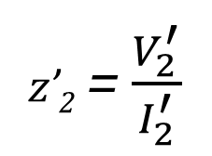
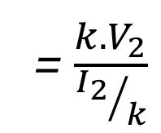
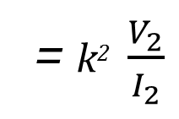
BÀI GIẢNG CUNG CẤP ĐIỆN
SƠ ĐỒ TƯƠNG ĐƯƠNG MÁY BIẾN ÁP 1 PHA
Trong một sơ đồ có 2 cấp điện áp khác nhau, phải quy đổi về một cấp V₁ hoặc V₂ ( thông thường quy đổi về sơ cấp V₁)
E’₂ : sức điện động thứ cấp quy đổi về sơ cấp, nên E₁ = E’₂
E’₂ = k. E₂
V’₂ : điện áp thứ cấp quy đổi về sơ cấp,
V’₂ = k. V₂
I’₂ : dòng điện thứ cấp quy đổi về sơ cấp,
I’₂ =I₂ /k
z’₂ : tổng trở cuộn dây thứ cấp quy đổi về sơ cấp,
z’₂ = k². z₂
r’₂ = k². r₂
x’₂ = k². x₂
= k² . z₂

Slide 17

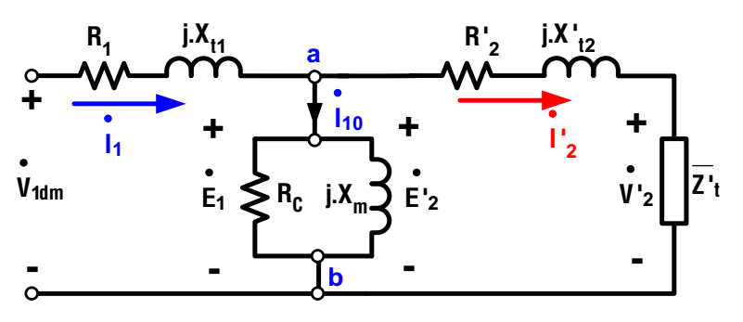
BÀI GIẢNG CUNG CẤP ĐIỆN
SƠ ĐỒ TƯƠNG ĐƯƠNG MÁY BIẾN ÁP
Sơ đồ tương đương MBA một pha trước khi quy đổi:
R₁ ≈ R’₂ << R_{c}
X₁ ≈ X’₂ << X_{m}
Sơ đồ tương đương MBA một pha sau khi quy đổi:

Slide 18
BÀI GIẢNG CUNG CẤP ĐIỆN
SƠ ĐỒ TƯƠNG ĐƯƠNG MÁY BIẾN ÁP
Tính toán các thông số trên mạch tương đương MBA.
Tính toán các thông số: R₁ , X₁ , R₂(R’₂), X₂ (X’₂), R_{c} , X_{m}.
Qua hai thí nghiệm:
- Thí nghiệm không tải MBA 1 pha.
- Thí nghiệm ngắn mạch MBA 1 pha.

Slide 19
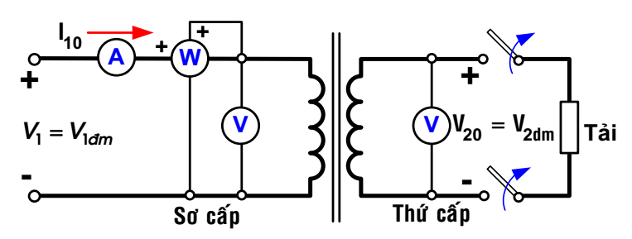
BÀI GIẢNG CUNG CẤP ĐIỆN
SƠ ĐỒ TƯƠNG ĐƯƠNG MÁY BIẾN ÁP
Thí nghiệm không tải MBA 1 pha.

Slide 20
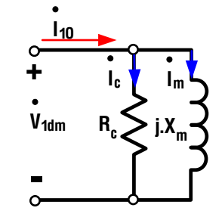
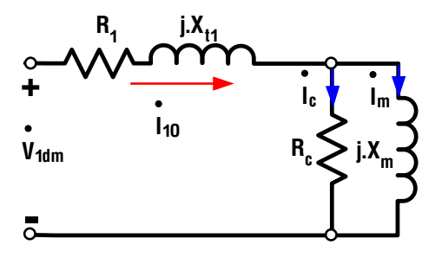
BÀI GIẢNG CUNG CẤP ĐIỆN
SƠ ĐỒ TƯƠNG ĐƯƠNG MÁY BIẾN ÁP
Sơ đồ tương đương MBA khi không tải
R₁ ≈ R’₂ << R_{c}
X₁ ≈ X’₂ << X_{m}

Slide 21
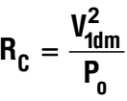



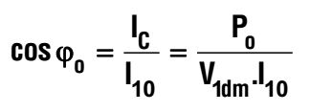
BÀI GIẢNG CUNG CẤP ĐIỆN
SƠ ĐỒ TƯƠNG ĐƯƠNG MÁY BIẾN ÁP
Thí nghiệm không tải MBA 1 pha ( V_{o} = V_{1đm} ).
Qua thí nghiệm có: I_{o} , P_{o} , V_{o}
Hệ số công suất MBA không tải:

Slide 22
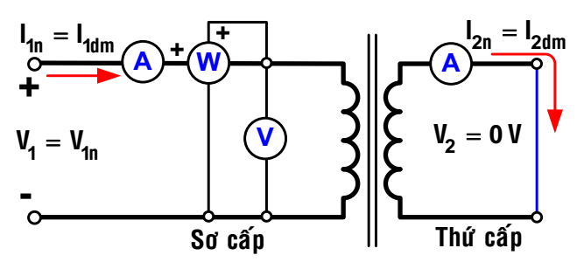
BÀI GIẢNG CUNG CẤP ĐIỆN
SƠ ĐỒ TƯƠNG ĐƯƠNG MÁY BIẾN ÁP
Thí nghiệm ngắn mạch MBA 1 pha.

Slide 23
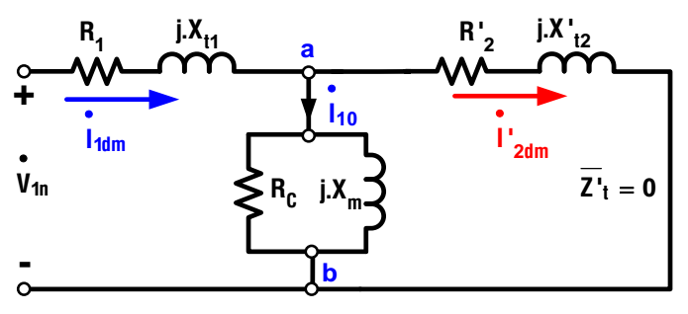
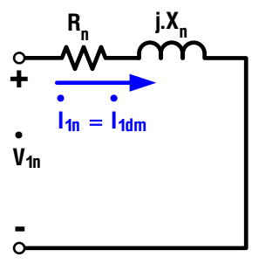
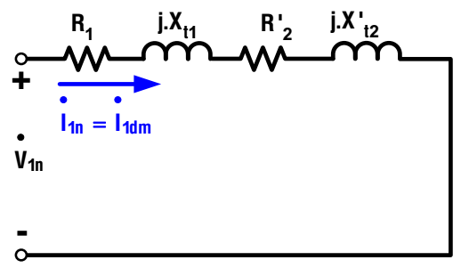
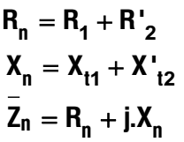
BÀI GIẢNG CUNG CẤP ĐIỆN
SƠ ĐỒ TƯƠNG ĐƯƠNG MÁY BIẾN ÁP
Sơ đồ tương đương MBA khi ngắn mạch

Slide 24


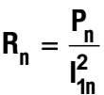
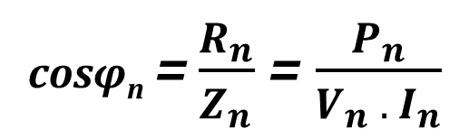
BÀI GIẢNG CUNG CẤP ĐIỆN
SƠ ĐỒ TƯƠNG ĐƯƠNG MÁY BIẾN ÁP
Thí nghiệm ngắn mạch MBA 1 pha ( I_{n} = I_{1đm} ).
Qua thí nghiệm có: I_{n} , P_{n} , V_{n}
R₁ = R’₂ = R_{n}/ 2
X₁ ₌ X’₂ = X_{n}/ 2
R₂ = R’₂/ k²
X₂ = X’₂/ k²
cosφ_{n} = $\frac{R_{n}}{Z_{n}}$ =$\frac{P_{n}}{V_{n}{ . I}_{n}}$
Hệ số công suất MBA ngắn mạch
tổn thất MBA ngắn mạch = tổn hao dây quấn ΔP_{n}= ΔP_{Cu}

Slide 25
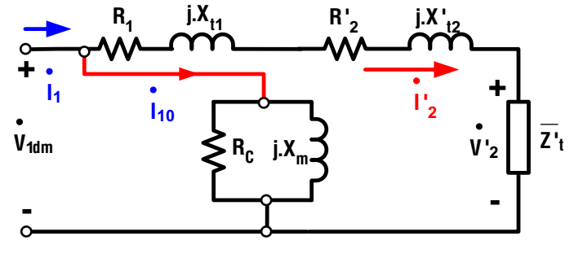
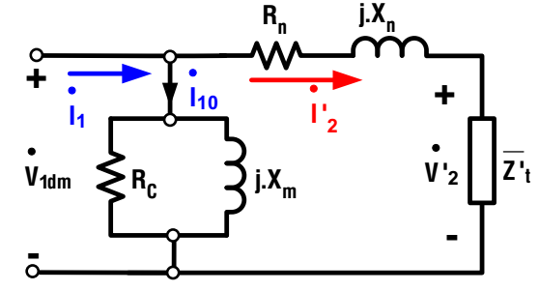
BÀI GIẢNG CUNG CẤP ĐIỆN
SƠ ĐỒ TƯƠNG ĐƯƠNG MÁY BIẾN ÁP

Slide 26

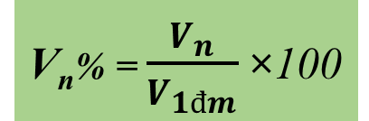
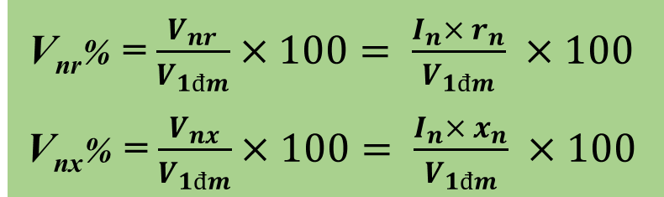
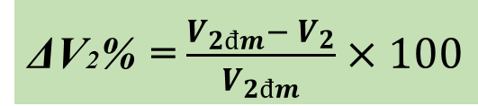
BÀI GIẢNG CUNG CẤP ĐIỆN
SƠ ĐỒ TƯƠNG ĐƯƠNG MÁY BIẾN ÁP
Độ biến thiên điện áp thứ cấp
V₂ : điện áp thứ cấp khi có tải.
Độ biến thiên điện áp thứ cấp:
Độ biến thiên điện áp thứ cấp phần trăm:
ΔV2% = $\frac{V_{2đm}− V_{2}}{V_{2đm}}×100$
ΔV% = Kt ( V_{nr}% × cosφ₂ + V_{nx}% × sinφ₂ )
Điện áp ngắn mạch V_{n} (V)
Điện áp ngắn mạch phần trăm V_{n} (%)
Điện áp ngắn mạch thành phần điện trở V_{nr} (%), điện kháng V_{nx} (%)
V_{nr} = I_{n} × r_{n}
V_{nx} = I_{n} × x_{n}
V_{nr} = V_{n} × cosφ_{n}
V_{nx} = V_{n} × sinφ_{n}

Slide 27
BÀI GIẢNG CUNG CẤP ĐIỆN
SƠ ĐỒ TƯƠNG ĐƯƠNG MÁY BIẾN ÁP
Độ biến thiên điện áp thứ cấp
Cos : hệ số công suất của tải
+ Nếu tải trở :
sin
Cos
= 0,
= 1,
+ Nếu tải cảm :
Cos
> 0,
sin
> 0,
Sụt áp
I trễ pha so với V, trễ
Cos
+ Nếu tải dung :
Cos
> 0,
sin
< 0,
Tăng áp
I sớm pha so với V, sớm
Cos

Slide 28
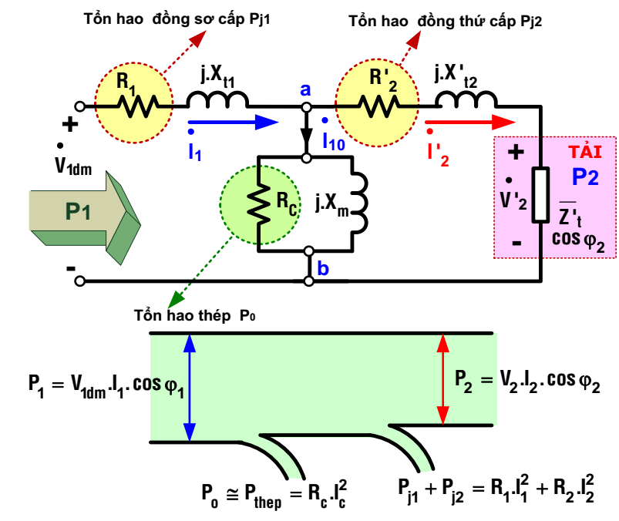
BÀI GIẢNG CUNG CẤP ĐIỆN
TỔN HAO VÀ HIỆU SUẤT MBA
Tổn hao máy biến áp:
Tổn hao dây quấn ΔP_{Cu:} tổn hao đo được trong thí nghiệm ngắn mạch
ΔP_{Cu} = Kt . ΔP_{n}
Tổn hao mạch từ ΔP_{Fe:} tổn hao đo được trong thí nghiệm không tải
ΔP_{Fe} = ΔP_{o}
Tổng tổn hao MBA :
ΔP = ΔP_{o} + Kt . ΔP_{n}

Slide 29
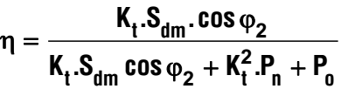
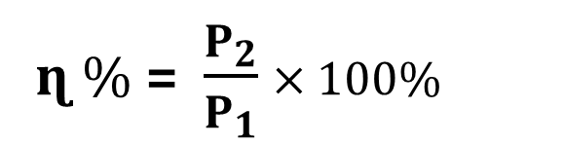
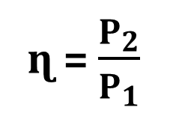
BÀI GIẢNG CUNG CẤP ĐIỆN
TỔN HAO VÀ HIỆU SUẤT MBA
Công suất tác dụng phần sơ cấp và thứ cấp của MBA : P₁, P₂
P₁ = P₂ + ΔP
+ Hiệu suất MBA :
ɳ = $\frac{P_{2}}{P_{1}}$
ɳ $\%$ = $\frac{P_{2}}{P_{1}}$ $×100\%$

Slide 30
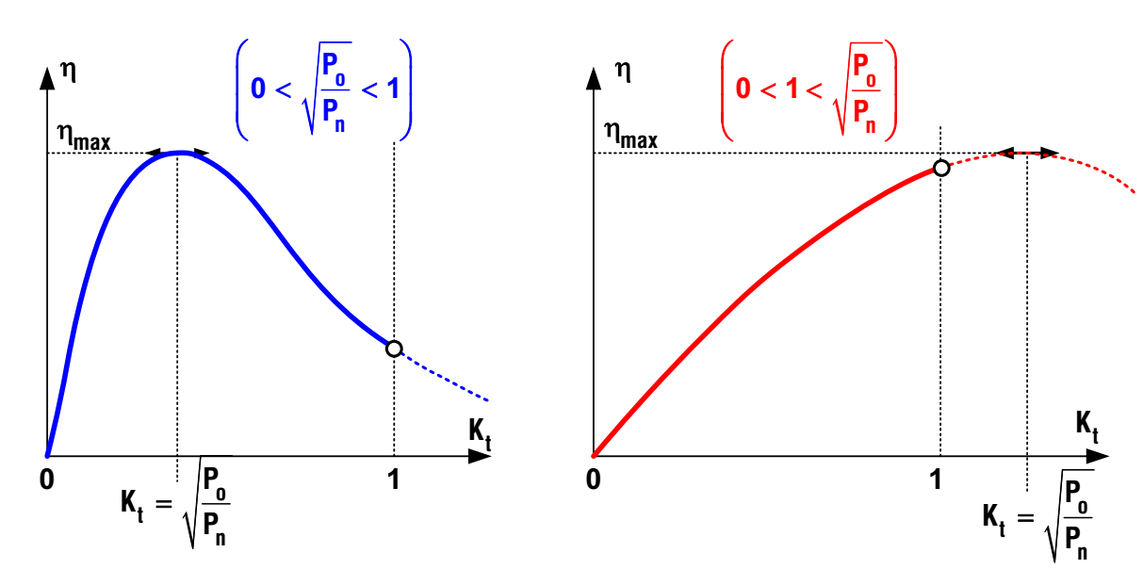
BÀI GIẢNG CUNG CẤP ĐIỆN
TỔN HAO VÀ HIỆU SUẤT MBA

Slide 31
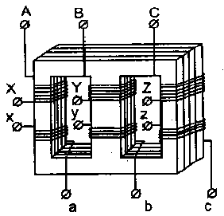
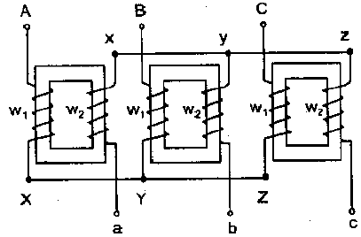
BÀI GIẢNG CUNG CẤP ĐIỆN
MÁY BIẾN ÁP 3 PHA
  Hệ thống mạch từ chung:
  Là hệ thống mạch từ trong đó từ thông 3 pha có liên quan với nhau.Ví dụ: MBA 3 pha 3 trụ
  Hệ thống mạch từ riêng:
  Là hệ thống mạch từ trong đó từ thông của 3 pha độc lập với nhau.
  Ví dụ: MBA 3 pha ghép từ 3 MBA 1 pha gọi là tổ MBA 3 pha.

Slide 32
BÀI GIẢNG CUNG CẤP ĐIỆN
CÁC KIỂU ĐẤU DÂY CỦA MBA 3 PHA
Dây quấn MBA 3 pha thường có ký hiệu:
  Phía sơ cấp: A-X, B-Y, C-Z.
  Phía thứ cấp: a-x, b-y, c-z.
Các kiểu đấu dây MBA:
  Đấu tam giác (Δ): điểm cuối của dây quấn pha này đấu với điểm đầu của dây quấn pha kia.
  Đấu sao, không có điểm trung tính (Y): điểm cuối X, Y, Z của 3 pha đấu chung với nhau.
  Đấu sao có điểm trung tính (sao không) (Y₀): điểm cuối X, Y, Z của 3 pha đấu chung với nhau và cho đầu ra là dây trung tính.

Slide 33
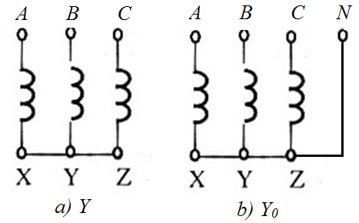
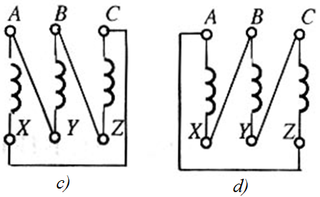
BÀI GIẢNG CUNG CẤP ĐIỆN
CÁC KIỂU ĐẤU DÂY CỦA MBA 3 PHA

Slide 34
BÀI GIẢNG CUNG CẤP ĐIỆN
CÁC ĐẠI LƯỢNG TRÊN NHÃN MBA 3 PHA
Ñieän aùp ñònh möùc sô caáp: V_{1ñm} (V, KV) giaù trò daây
Ñieän aùp ñònh möùc thöù caáp: V_{2ñm} (V, KV) khi MBA khoâng taûi
Doøng ñieän ñònh möùc sô caáp: I_{1ñm} (A, KA)
Ñieän aùp ñònh möùc thöù caáp: I_{2ñm} (A, KA)
Khi MBA ñaày taûi
Coâng suaát ñònh möùc : coâng suaát bieåu kieán phía thöù caáp cuûa maùy bieán aùp : Sñm (VA, KVA).
S_{ñm} = S₁ = V_{1ñm}. I_{1ñm}
S_{ñm} = S₂ = V_{2ñm}. I_{2ñm}
Taàn soá ñònh möùc: f_{ñm}(Hz)
Hieäu suaát %

Slide 35
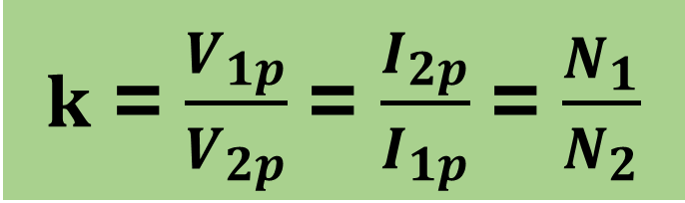
BÀI GIẢNG CUNG CẤP ĐIỆN
TỈ SỐ MBA 3 PHA
Tùy theo cách đấu của MBA ba pha, ta quy đổi U_{1đm}, U_{2đm} về giá trị pha và tính tỉ số biến áp.

Slide 36
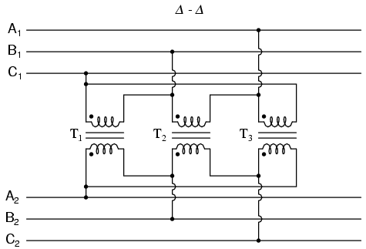
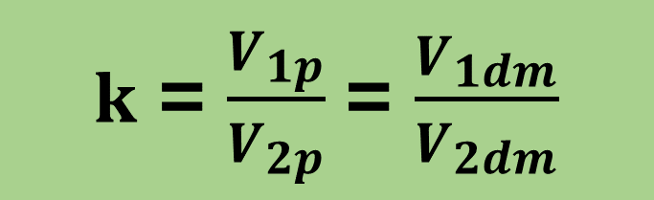
BÀI GIẢNG CUNG CẤP ĐIỆN
TỈ SỐ MBA 3 PHA

Slide 37
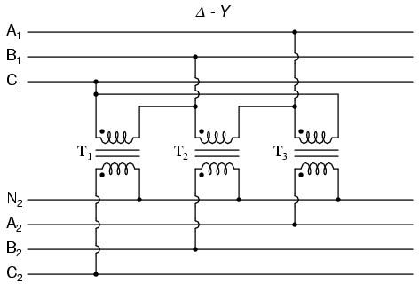
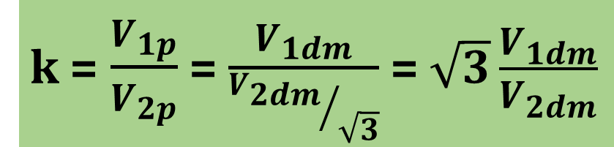
BÀI GIẢNG CUNG CẤP ĐIỆN
TỈ SỐ MBA 3 PHA

Slide 38
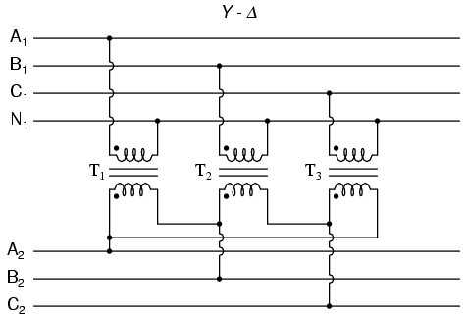
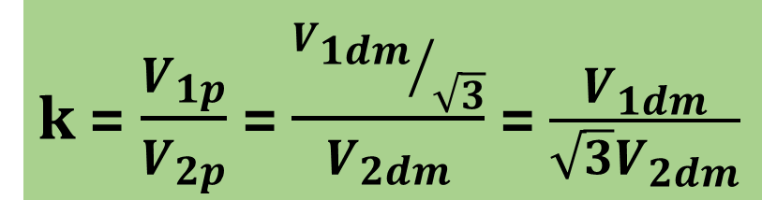
BÀI GIẢNG CUNG CẤP ĐIỆN
TỈ SỐ MBA 3 PHA

Slide 39


BÀI GIẢNG CUNG CẤP ĐIỆN
TỈ SỐ MBA 3 PHA

Slide 40
BÀI GIẢNG CUNG CẤP ĐIỆN
SƠ ĐỒ TƯƠNG ĐƯƠNG MBA 3 PHA
MBA ba pha coù sô ñoà töông ñöông treân moät pha
I_{1p}
r₁
jx₁
I’₂
r’₂
jx’₂
r_{m}
V_{1p}
E₁
E’₂
V’_{2p}
jx_{m}
z_{taûi}
Caàn quy ñoåi caùc giaù trò cuûa MBA 3 pha veà 1 pha ñeå tính toaùn caùc thoâng soá

Slide 41






BÀI GIẢNG CUNG CẤP ĐIỆN
THÍ NGHIỆM KHÔNG TẢI MBA 3 PHA ( V_{O} = V_{1đm} /$\sqrt{3}$).
Qua thí nghiệm có: I_{o} , P_{o} (3 pha), V_{O} = V_{1đm} /$\sqrt{3}$
R_{C} =$\sqrt{3}$ $\frac{V_{o}^{2}}{P_{o}}$
I_{C} = $\frac{V_{o}}{R_{C}}$
I_{m} = $\sqrt{I_{o}^{2}{ − I}_{C}^{2}}$
X_{m} = $\frac{V_{o}}{I_{m}}$
cosφ_{o} = $\frac{I_{C}}{I_{o}}$
= $\frac{P_{o}}{\sqrt{3} V_{o} . I_{o}}$
Hệ số công suất MBA không tải:

Slide 42




BÀI GIẢNG CUNG CẤP ĐIỆN
THÍ NGHIỆM NGẮN MẠCH MBA 3 PHA ( I_{n} = I_{1đm} ).
I_{np ,}P_{n}
r_{n}
jx_{n}
V_{np}
Qua thì nghiệm ta có: I_{n} , P_{n} , V_{n}
z_{n} = $\frac{V_{np}}{I_{np}}$
r₁ = r’₂ = r_{n}/ 2
x₁ ₌ x’₂ = x_{n}/ 2
x_{np} = $\sqrt{Z_{np}^{2}{ − r}_{np}^{2}}$
r_{n} = $\frac{P_{np}}{3I_{np}^{2}}$
r₂ = r’₂/ k²
x₂ = x’₂/ k²
Hệ số công suất MBA ngắn mạch:
cosφ_{n} = $\frac{r_{n}}{z_{n}}$ =$\frac{P_{np}}{{3V}_{np}{ . I}_{np}}$ = $\frac{P_{n}}{\sqrt{3} V_{n} . I_{n}}$
Tổn thất MBA ngắn mạch = tổn thất dây quấn: ΔP_{n}= ΔP_{Cu}

Slide 43



BÀI GIẢNG CUNG CẤP ĐIỆN
ĐỘ BIẾN THIÊN ĐIỆN ÁP THỨ CẤP
Độ biến thiên điện áp thứ cấp:
$${ΔV}_{2}=V_{2đm}− V_{2}$$
V₂ : điện áp thứ cấp khi có tải
Độ biến thiên điện áp thứ cấp phần trăm:
ΔV2% = $\frac{V_{2đm}− V_{2}}{V_{2đm}}×100$
ΔV2% = β( V_{nr}% × cosφ₂ + V_{nx}% × sinφ₂ )
Điện áp ngắn mạch phần trăm V_{n} (%)
V_{n}% = $\frac{V_{n}}{V_{1đm}}$ ×100
Điện áp ngắn mạch V_{n} (V)
là hệ số tải
Cos : hệ số công suất của tải

Slide 44
BÀI GIẢNG CUNG CẤP ĐIỆN
TỔ NỐI DÂY MBA 3 PHA
Tổ nối dây của MBA được hình thành do sự phối hợp kiểu nối dây giữa dây quấn sơ cấp và thứ cấp.
Biểu thị góc lệch pha giữa các sức điện động dây của dây quấn sơ cấp và dây quấn thứ cấp tương ứng, phụ thuộc vào chiều quấn dây.
MBA 3 pha do cách đấu dây quấn hình Δ hay Y với những thứ tự khác nhau mà góc lệch pha giữa các sức điện động dây quấn sơ cấp và thứ cấp có thể là 30, 60, 90..360⁰ tương ứng đặt ở số giờ là 1, 2, 3…12.
MBA 3 pha có 12 tổ nối dây khác nhau.

Slide 45

BÀI GIẢNG CUNG CẤP ĐIỆN
TỔ NỐI DÂY MBA 3 PHA

Slide 46

BÀI GIẢNG CUNG CẤP ĐIỆN
TỔ NỐI DÂY MBA 3 PHA

Slide 47


BÀI GIẢNG CUNG CẤP ĐIỆN
TỔ NỐI DÂY MBA 3 PHA
Tổ nối dây Y/Y - 12

Slide 48


BÀI GIẢNG CUNG CẤP ĐIỆN
TỔ NỐI DÂY MBA 3 PHA
Tổ nối dây Y/Δ - 11

Slide 49
BÀI GIẢNG CUNG CẤP ĐIỆN
MÁY BIẾN ÁP LÀM VIỆC SONG SONG
Các MBA làm việc song song nghĩa là:
  Các cuộn sơ cấp nối với lưới chung.
  Các cuộn thứ cấp nối với lưới thứ cấp chung.
Điều kiện để 2 MBA làm việc song song là:
  Tỷ số biến đổi bằng nhau.
  Các MBA phải có cùng tổ nối dây.
  Điện áp ngắn mạch của MBA phải bằng nhau.

